Slide 1

Base de Datos Miércoles 4 p.m. - 6 p.m. Salón: B201 Jueves 4 p.m. - 6 p.m. Salón: B402 Viernes 4 p.m. - 6 p.m. Salón: B201 (Algebra Relacional)
Docente: Jhon Edisson Villarreal Padilla
Jhon.villareal@usa.edu.co

Slide 2
Algebra Relacional
El álgebra relacional es un lenguaje formal con una serie de operadores que trabajan sobre una o varias relaciones para obtener otra relación resultado, sin que cambien las relaciones originales. Tanto los operandos como los resultados son relaciones, por lo que la salida de una operación puede ser la
entrada de otra operación. Esto permite anidar expresiones del álgebra, del mismo modo que se pueden anidar las expresiones aritméticas. A esta propiedad se le denomina clausura: las relaciones son cerradas bajo el álgebra, del mismo modo que los números son cerrados bajo las operaciones
aritméticas.
Notes:
mysql -h host -u user -p menagerie

Slide 3
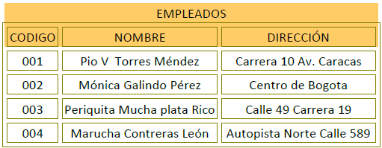
Algebra Relacional
Notes:
mysql -h host -u user -p menagerie

Slide 4
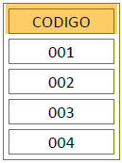
Proyección
Permite extraer columna de una relación, dando como resultado un subconjunto vertical de atributos de la relación, señalada con la letra griega pi mayúscula (¶) Como subíndice de ¶ se coloca una lista de todos los atributos que se desea aparezcan en el resultado. La relación argumento se escribe después de¶ entre paréntesis.
¶ CODIGO (Empleados)
Notes:
mysql -h host -u user -p menagerie

Slide 5

Selección
El operador de selección opta por tuplas que satisfagan cierto predicado, se utiliza la letra griega sigma minúscula (σ) para señalar la selección. El predicado aparece como subíndice de σ. La Relación que constituye el argumento se da entre paréntesis después de la σ.
¶ nombre σ nombre='Periquita MuchaPlata Rico' (Empleados)
Notes:
mysql -h host -u user -p menagerie

Slide 6
(X) PRODUCTO CARTESIANO
El producto cartesiano de dos conjuntos A x B es el conjunto de todos los pares ordenados que se pueden formar con un elemento perteneciente al conjunto A y un elemento del conjunto B.
Los elementos de A x B son pares ordenados. Cada par que se forma con un elemento del conjunto A y uno del conjunto B, en ese orden y recibe el nombre de par ordenado. Sus elementos se colocan entre paréntesis, separados por coma.
Notes:
mysql -h host -u user -p menagerie

Slide 7
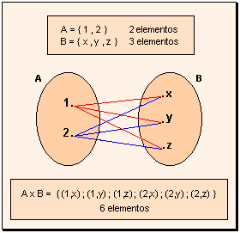
(X) PRODUCTO CARTESIANO
Notes:
mysql -h host -u user -p menagerie

Slide 8
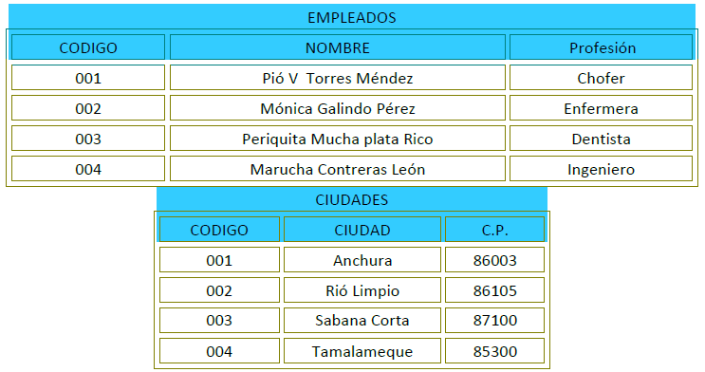
(X) PRODUCTO CARTESIANO
Notes:
mysql -h host -u user -p menagerie

Slide 9
(X) PRODUCTO CARTESIANO
¶ Empleados.Nombre, Empleados.Profesion, Empleados.Ciudad σ Empleados.Nombre='Marucha Contreras Leon' ^ Empleados.Clave = Colonia.Clave (Empleados x Colonias)
Notes:
mysql -h host -u user -p menagerie

Slide 10
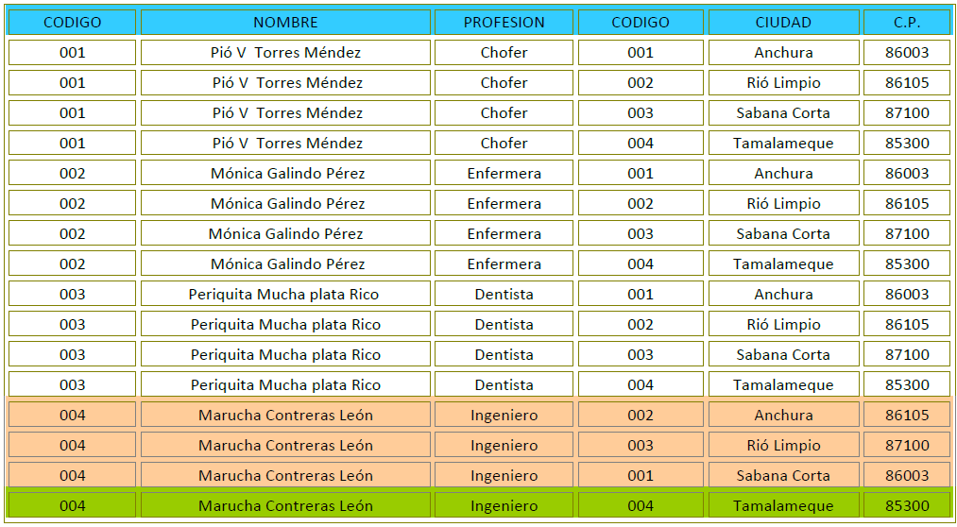
(X) PRODUCTO CARTESIANO
Notes:
mysql -h host -u user -p menagerie

Slide 11

(X) PRODUCTO CARTESIANO
Notes:
mysql -h host -u user -p menagerie

Slide 12
Unión (U)
La operación unión permite combinar datos de varias relaciones.
Teniendo dos relaciones R y S, R∪S, es el conjunto de tuplas que pertenecen a R, a S o a ambas. R y S
deben tener esquemas con conjuntos idénticos de atributos.
Notes:
mysql -h host -u user -p menagerie

Slide 13
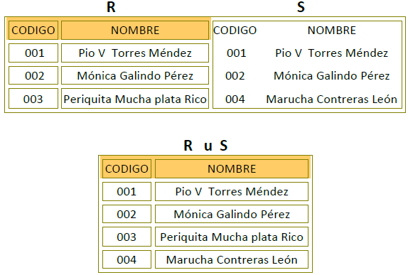
Unión (U)
Notes:
mysql -h host -u user -p menagerie

Slide 14
Diferencia (-)
La operación diferencia permite identificar filas que están en una relación y no en otra.
Tomando como referencia el caso anterior, deberíamos aplicar una diferencia entre la tabla R y la tabla S para saber aquellas personas que no están en las dos tablas.
La diferencia de dos relaciones R y S, R S, es el conjunto de tuplas de R que no pertenecen a S. R y S deben tener esquemas con conjuntos idénticos de atributos.
Notes:
mysql -h host -u user -p menagerie

Slide 15

Diferencia (-)
Notes:
mysql -h host -u user -p menagerie

Slide 16

Intersección (∩)
La operación de intersección permite identificar filas que son comunes en dos relaciones.
Al igual que la operación unión, para poder realizar esta operación es necesario e imprescindible que las tablas a unir tengan las mismas estructuras y que sus campos sean iguales.
R∩S ( R− ( R− S) )

Slide 17
Reunión (Join) ⋊
La reunión se utiliza para recuperar datos a través de varias tablas conectadas unas con otras mediante la cláusula Join. La operación reunión se puede combinar con las operaciones selección y proyección.
¶ Empleados.Nombre, Empleados.Profesion, Empleados.Ciudad σ Empleados.Nombre='Marucha Contreras Leon' (Empleados ⋊ Colonias)

Slide 18
Renombramiento (ρ)
Cambio del nombre de una relación y/o sus atributos.
Por ejemplo ρ emp(c,n,t) (π cod,nom,telEmpleado) retorna una relación
con nombre emp y atributos (c, n,t).
Notes:
mysql -h host -u user -p menagerie

Slide 19
Agrupación (Ģ)
Operación del algebra relacional que crea una nueva relación, seleccionando las filas en una relación que se corresponden con todas las filas en otra relación.
Ģ count(codigo) as NumeroEmpleados (Empleados)
Notes:
mysql -h host -u user -p menagerie

Slide 20
División ÷
Operación del algebra relacional que crea una nueva relación, seleccionando las filas en una relación que se corresponden con todas las filas en otra relación.

Slide 21
Ejercicios
Dado el siguiente esquema de B.D:
Producto(cod, nombre, precio)
Ciudad(cod, nombre)
Cliente(cc, Nombre,ciu cod)
Sucursal(cod, nombre,ciu cod)
Factura(Num,suc cod, Fecha, Cli Cod)
Detalle(Fac Num, Fac Suc Cod, Pro Cod, Cant,Unit)

Slide 22
Ejercicios
Seleccionar los Números de factura con su respectivo nombre de sucursal
Seleccionar los clientes que no han sido registrados en ninguna factura
Seleccionar todos los clientes junto con sus facturas (si las tiene)
Seleccionar el total de facturas del mes X
Seleccionar el total de facturas por sucursal del mes X
Seleccionar el producto mas vendido
Seleccionar el producto mas vendido por sucursal
Encontrar el o los clientes que han comprado en todas las sucursales
Encontrar los clientes que solo han comprado en la sucursal X

Slide 23
Ejercicios
Dado el siguiente esquema de B.D:
Producto (fabricante, modelo, tipo)
PC (modelo, velocidad, ram, disco, cd, precio)
Portatil (modelo, velocidad, ram, disco, pantalla, precio)
Impresora (modelo, color, tipo, precio)

Slide 24
Ejercicios
¿Qué modelos de PC tienen una velocidad de al menos 150?
¿Qué fabricantes producen portátiles con disco duro de al menos 1 gigabyte?
Encontrar los números de modelo y el precio de todos los productos elaborados por el fabricante B
Encontrar los números de modelo de todas las impresoras láser color
Encontrar los tamaños de disco duro que ocurren en dos o más computadoras personales
Encontrar los fabricantes de al menos dos computadoras distintas (PC o portátiles) con una velocidad de al menos 133
Encontrar los fabricantes que venden exactamente tres modelos de PC

